Slide 1
수치해석 HW#4
Least Square를 이용하여 2차곡선 fitting하기
Python 사용
컴퓨터소프트웨어학부 2015005187 최철훈

Slide 2
목차
8개의 점을 모두 이용하여 2차 곡선 fitting하기
6개의 점을 이용하여 2차 곡선 fitting하기
Compare

Slide 3
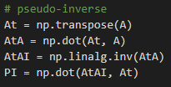


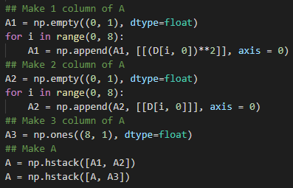

8개의 점을 모두 이용하기 Pseudo-inverse로 구하기
먼저, 주어진 8개의 점을 모두 이용하여 원래의 2차 곡선을 fitting하였다.
1. 8개의 점 4. Pseudo-inverse구하기
2. Ax=b에서 b행렬 만들기
5. X구하기
3. Ax=b에서 A행렬 만들기
6. 결과

Slide 4
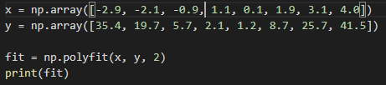
8개의 점을 모두 이용하기 Fitting함수로 구하기
앞서 구한 X가 맞는지 확인하기 위해 2차곡선을 fitting하는 함수를 이용하여 바로 구해보았다.
Fitting함수인 polyfit을 이용하여 X구하기
결과
앞서 Pseudo-inverse를 이용하여 구한 X와 같은 값이 나오므로 Pseudo-inverse를 이용하여 구하는 과정에서 제대로 코딩하여 결과를 얻었다는 것을 알 수 있다.

Slide 5
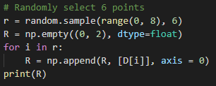

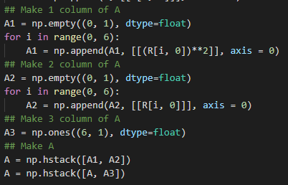
6개의 점을 이용하여 fitting하기 과정
주어진 8개의 점 중 6개의 점을 랜덤으로 선택하여 2차 곡선을 fitting하였다.
1. 6개의 점 선택하기 4. Pseudo-inverse구하기
2. Ax=b에서 b행렬 만들기
5. X구하기
3. Ax=b에서 A행렬 만들기

Slide 6
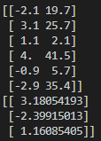
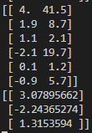
6개의 점을 이용하여 fitting하기 결과
총 2번 시행하여 2개의 X를 도출하였다.
첫 번째 6개의 선택된 점과 그에 따른 결과 두 번째 6개의 선택된 점과 그에 따른 결과

Slide 7
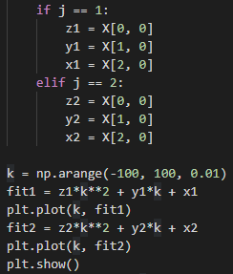
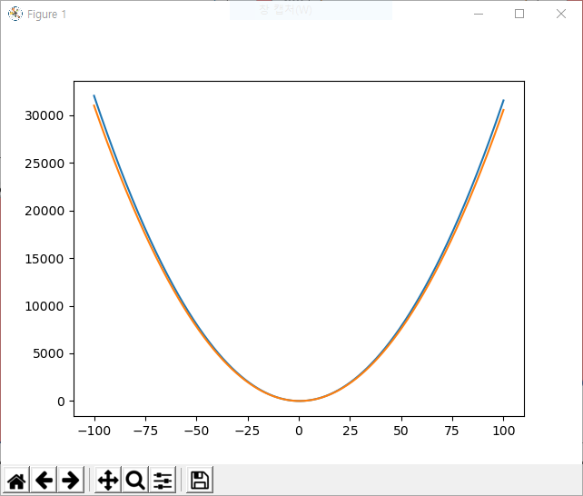
Compare 두 곡선의 비교
앞서 6개의 점으로 fitting한 두 결과에 대한 2차 곡선 그래프를 그려 비교해보았다.
파랑곡선 주황곡선
두 곡선의 비교 결과 큰 차이가 없음을 알 수 있다. 그나마 큰 차이가 있다면 극솟값에서 멀어질수록 조금씩 벌어진다는 것이다. 이외에도 여러 번 시도해 보았으나 매번 비슷하게 큰 차이가 없었지만 간혹 극솟값에서 멀어질수록 벌어지는 경우가 나왔다.

Slide 8
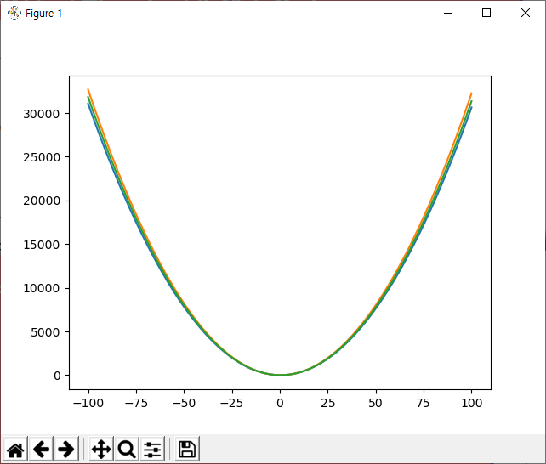
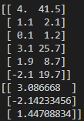
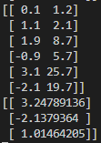
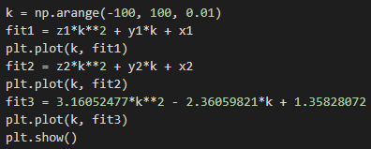
Compare 원래 곡선과의 비교
8개의 fitting한 그래프와 6개의 점으로fitting한 그래프를 비교해보았다.
파랑곡선 주황곡선
초록색이 8개의 점으로 fitting한 원래의 2차 곡선이다. 두 곡선과 원래 곡선의 비교 결과 앞선 6개의 점으로 fitting한 두 곡선과의 차이와 비슷하게 큰 차이가 없음을 알 수 있다. 그나마 큰 차이가 있다면 극솟값에서 멀어질수록 조금씩 벌어진다는 것이다. 이외에도 여러 번 시도해 보았으나 매번 비슷하게 큰 차이가 없었다. 이를 통해 점의 개수가 많을수록 더 정확한 곡선을 fitting할 수 있다는 사실을 알 수 있다.

Slide 9
마무리
감사합니다.
https://github.com/cheol-hoon/Numerical_Analysis

